Slide 1

仓库库存管理系统
Warehouse Inventory Management System
答辩人
指导教师
答辩时间

Slide 2
01
研究背景与意义
02
系统目标与功能概述
目
Background and significance
Goals and functional overview
03
技术栈介绍
04
系统架构设计
录
Technology stack
System architecture
05
数据库设计
06
核心功能展示
CONTENTS
Database design
Core features
07
关键技术难点与解决方案
08
系统测试
Key techniques and solutions
System testing
09
总结与展望
10
致谢
Summary and outlook
Acknowledgements

Slide 3
研究背景
库存管理的难点不在记账，而在决定该补多少货
中小企业与院校仓库普遍停留在「人工台账 + 经验补货」阶段
01
效率受限
研
究
背
景
出入库依赖手工台账与表格，查询统计滞后，单据难以追溯。
02
账实易脱节
批次与有效期无人管控，盘点差异只能事后补救。
03
决策靠经验
缺货与积压同时存在，补货量全凭个人经验判断。
记录问题已经被现有工具解决，决策问题还没有。
江西软件职业技术大学
03 / 18

Slide 4
研究背景
开源方案能管好单据，但管不了补货决策
对照对象：开源仓库管理系统 wms-ruoyi（MIT 协议，基于若依框架）
对比维度
开源 WMS 方案
本系统
单据审核
仅暂存 / 作废 / 完成
草稿 → 待审核 → 已过账 / 已驳回
研
究
背
景
批次与效期
主分支无批次与有效期
按批次入库，支持临期预警
并发控制
先查后改，存在超卖风险
条件更新兜底，杜绝负库存
补货决策
无，只有简单库存预警
ABC 分类 + 安全库存 + EOQ
成本核算
仅记录数量
移动加权平均成本
研究意义：把开源方案缺失的补货决策与成本核算补齐，形成可落地、可演示的改进方案。
江西软件职业技术大学
04 / 18

Slide 5
目标概述
覆盖三类角色、八个业务模块的完整库存闭环
建设目标：让每一次库存变动可追溯，让每一次补货有依据
三类角色
八个业务模块
目
标
概
述
系统管理员
基础数据
入库管理
基础数据、用户权限、操作日志
物料 / 仓库 / 供应商 / 客户
采购 / 退货入库与审核过账
仓库主管
出库管理
库存调拨
销售 / 领用出库与库存校验
仓库间转移，同事务一出一入
单据审核、补货审批、报表分析
库存盘点
库存查询
仓管员
实盘录入与盈亏自动调整
实时库存、流水台账、多维汇总
出入库、调拨、盘点与查询
智能补货
统计分析
补货建议与三类库存预警
看板、ABC 分类、周转率
江西软件职业技术大学
05 / 18

Slide 6
技术栈
选成熟稳定的技术栈，把复杂度留给业务
受本机 JDK 11 限制，后端选用 Spring Boot 2.7 而非 3.x
后端框架
Spring Boot 2.7 + MyBatis-Plus
约定优于配置，单表增删改查与分页开箱即用
技
术
栈
前端框架
Vue 3 + Element Plus + Pinia
组合式 API，组件生态成熟，开发效率高
数据库
MySQL 5.7
兼容性好、部署成本低，未使用 8.0 专有语法
安全认证
JWT + BCrypt
无状态鉴权，密码密文存储，不落明文
江西软件职业技术大学
06 / 18

Slide 7
系统架构
三层架构，职责边界清晰
横切关注点
表现层
Vue 3 + Element Plus，18 个业务页面
JWT 无状态鉴权
系
统
架
构
接口层
RESTful API，JWT 登录拦截与统一响应
全局异常统一处理
操作日志留痕
逻辑删除与字段自动填充
业务层
出入库 / 调拨 / 盘点 / 补货 / 预警
部署形态
数据层
MyBatis-Plus + MySQL，24 张数据表
前后端分离，单机部署即可完整运行与演示。
江西软件职业技术大学
07 / 18

Slide 8
数据库
24 张表支撑完整业务闭环
5 张
6 张
13 张
系统管理
基础数据
库存业务
核心数据关系
数
据
库
单据类表
物料档案
1:N
库存
N:1
仓库
入库单 / 出库单 / 调拨单 / 盘点单
1:N
均为「主表 + 明细表」结构，主表 1 : N 明细
库存流水
审核通过后写入库存与库存流水
唯一键：仓库 + 物料 + 批次
江西软件职业技术大学
08 / 18

Slide 9
数据库
核心表字段设计
biz_stock
biz_inbound
biz_stock_flow
库存表
入库单表
库存流水表
数
据
库
warehouse_id 所属仓库
inbound_no 单据编号
flow_type 流水类型
material_id 物料
inbound_type 入库类型
change_qty 变动数量
batch_no 批次号
warehouse_id 入库仓库
before_qty 变动前数量
quantity 库存数量
supplier_id 供应商
after_qty 变动后数量
locked_qty 锁定数量
total_amount 总金额
ref_no 关联单号
avg_cost 平均成本
status 单据状态
operator 操作人
expire_date 有效期
audit_user 审核人
remark 备注
全部 24 张表均包含自增主键、创建时间、更新时间和逻辑删除标记。
江西软件职业技术大学
09 / 18

Slide 10
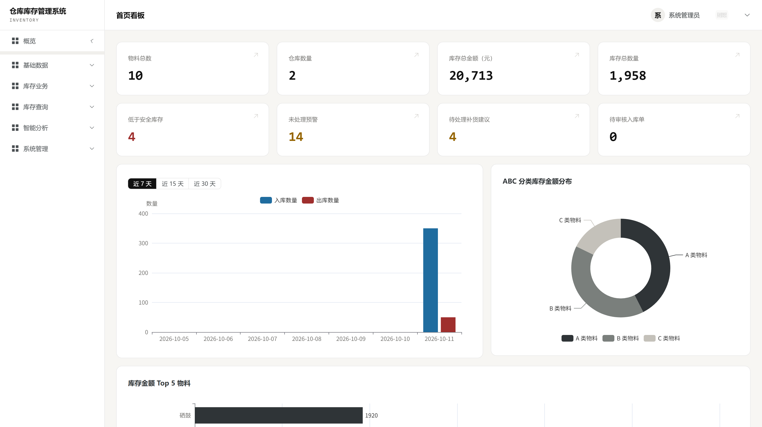
功能展示
首页看板：一屏掌握库存全貌
看板能力
八项关键指标：物料数、库存金额、低库存、预警、补货建议等
功
能
展
示
卡片可点击直接下钻到对应业务模块
出入库趋势与 ABC 分类金额分布可视化
低库存与临期批次待办直接列在首页
截图取自实际运行的系统
江西软件职业技术大学
10 / 18

Slide 11
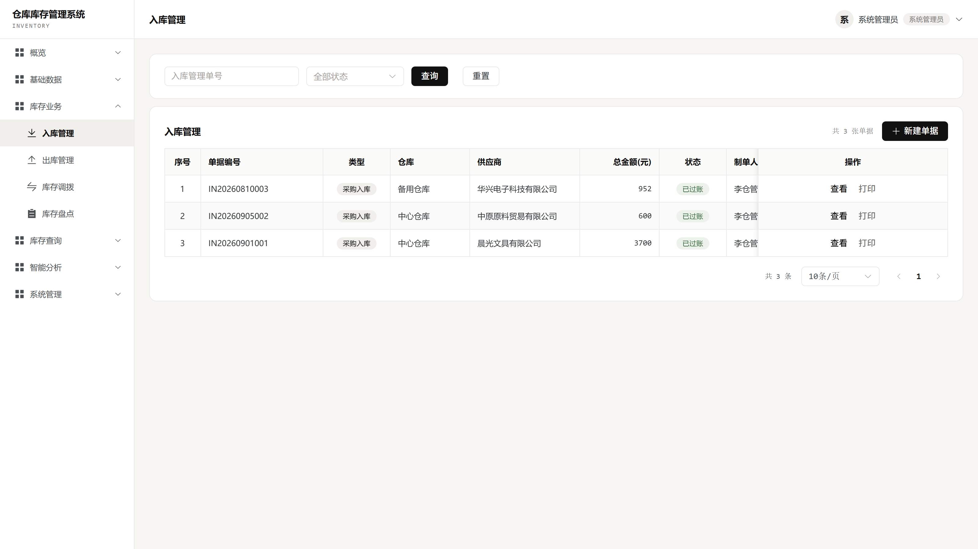
功能展示
入库管理：单据录入、审核过账与打印
单据状态流转
功
能
展
示
草稿
待审核
已驳回
已过账
只有审核通过才会写入库存与流水；已过账单据不可删除，驳回后可修改再提交。
支持采购 / 退货 / 其他入库，明细可维护批次与有效期
江西软件职业技术大学
11 / 18

Slide 12
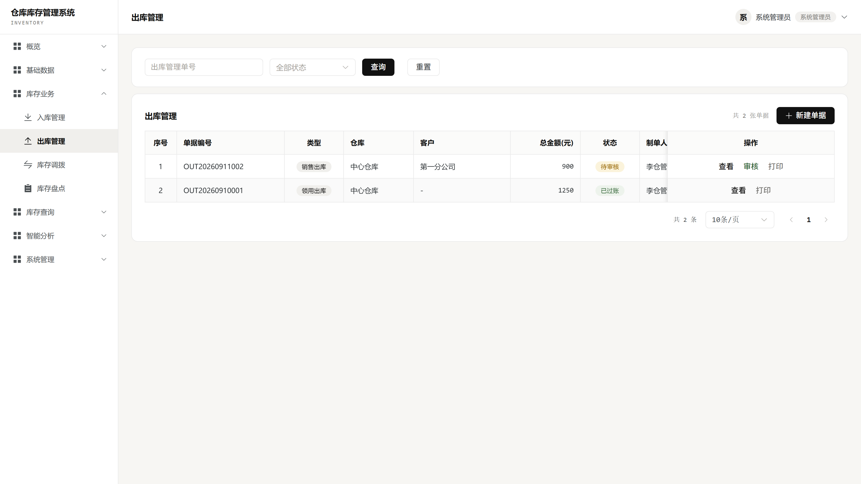
功能展示
出库管理：审核前校验库存，杜绝负库存
关键校验
审核前逐条校验可用库存
功
能
展
示
库存不足直接拦截并提示缺口
扣减走条件更新，并发下不会超卖
过账后自动写入库存流水
出库单支持销售 / 领用 / 其他三类，与入库共用同一套审核与打印流程
江西软件职业技术大学
12 / 18

Slide 13
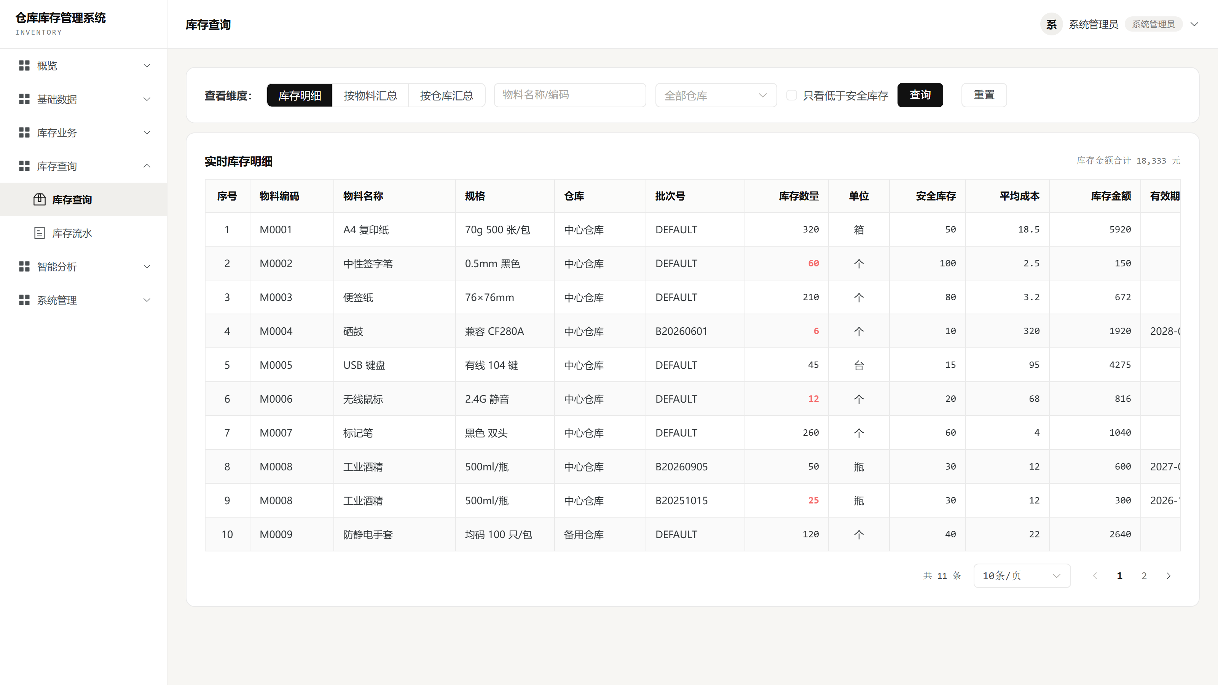
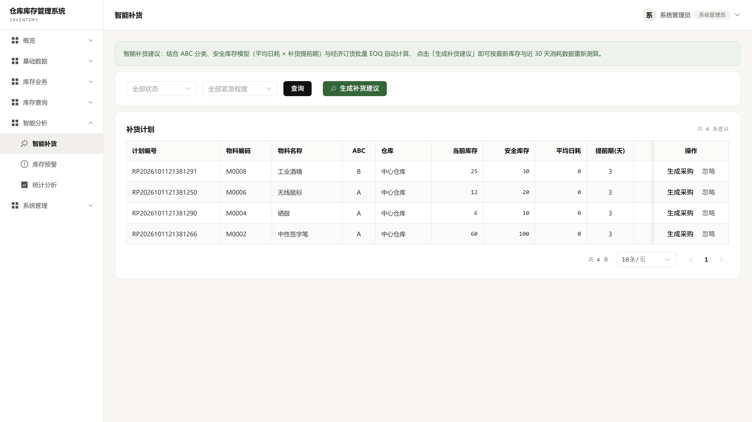
功能展示
库存查询与智能补货
功
能
展
示
库存查询
智能补货
支持明细、按物料汇总、按仓库汇总三个维度
一键生成建议，标注 ABC 类别与紧急程度
库存流水记录每一次变动的前后数量，出入库、调拨、盘点均可追溯
江西软件职业技术大学
13 / 18

Slide 14
关键技术
难点一：补货量该补多少？
安全库存 = max（人工配置值, 平均日耗 × 补货提前期）
取经验值与统计值的较大者，避免只凭经验拍阈值。
实测结果
关
键
技
术
10 种物料生成 4 条补货建议
EOQ = √（2 × 年需求量 × 每次订货成本 ÷ 单位年持有成本）
按经济订货批量下单，减少频繁采购带来的成本。
示例：中性签字笔
当前 60 / 安全 100
建议补货量 = max（补足到两倍安全库存的缺口, EOQ）
建议补货 140
兼顾当下缺口与经济批量，结果可直接转为采购计划。
建议量同时参考缺口与经济批量，不是简单按「缺多少补多少」。
江西软件职业技术大学
14 / 18

Slide 15
关键技术
难点二：并发过账与批次效期如何不出错？
并发过账一致性
批次效期与成本核算
先查后改在并发下会丢失更新，两个请求各自判断「够用」，最终可能扣成负数。
同一物料不同批次的价值与效期不同，混在一起算会导致账实不符。
关
键
技
术
解决：把判断条件写进更新语句
解决：按批次建库存，按加权平均算成本
新均价 =（原有库存金额 + 本次入库金额）÷ 入库后总数量
UPDATE biz_stock SET quantity = quantity - n
WHERE id = ? AND quantity >= n;
低于安全库存自动提示
90 天无出库判定为呆滞物料
影响行数为 0 即回滚，配合 @Transactional 保证库存与流水同时成功或同时失败。
90 天内到期触发临期预警
江西软件职业技术大学
15 / 18

Slide 16
系统测试
功能、安全与业务规则三类验证均通过
测试环境
Windows 11 / JDK 11 / MySQL 5.7 / Maven 3.9 / Edge 浏览器
系
统
测
试
已执行验证
单元测试 2 项（BCrypt 密码加密与校验）全部通过；接口冒烟测试覆盖登录、看板、库存查询、补货生成、预警扫描、单据审核等 11 个接口。
业务规则校验
库存不足时出库被拒绝；非待审核状态的单据无法审核；已过账单据不允许删除；盘点盈亏可自动调整库存。
江西软件职业技术大学
16 / 18

Slide 17
总结展望
已完成一个可运行、可追溯、可决策的库存系统
24
18
127
约 7200
张数据表
个业务页面
个后端源文件
行前后端代码
总
结
展
望
已经做到的
下一步可以做的
库存变动全程留痕，单据可审核、可打印、可追溯；补货从经验判断变为模型计算；批次与效期纳入管控，账实更易相符。
用需求预测替代固定补货提前期；多仓库之间的调拨路径与运费优化；接入扫码枪，减少人工录入环节。
系统已在本地完整部署，可现场演示全部业务流程。
江西软件职业技术大学
17 / 18

Slide 18
致谢
感谢一路上的指导与帮助
感谢指导教师在选题、系统设计与论文撰写过程中的悉心指导；
致
谢
感谢学院提供的实验条件，以及各位老师在答辩中提出的宝贵意见；
感谢同学在系统测试与材料整理过程中给予的帮助。
请各位老师批评指正。
江西软件职业技术大学
18 / 18

